Slide 1

مقدمه ای بر اخلاق پزشکی دکتر بهروز کارخانه ای دانشگاه علوم پزشکی همدان
گروه اخلاق درآموزش پزشکی

Slide 2
اخلاق پزشکی چیست؟
برای آغاز سخن به نمونه های از موضوعات اخلاق پزشکی توجه نمایید:

Slide 3
نمونه ای از موضوعات اخلاق (1)
دکتر P یک جـراح مـاهر و با تجربـه، در حـال تمـام کـردن کـشیک شـب خـود در یـک بیمارستان عمومی است که زن جوانی توسط مـادرش بـه بیمارسـتان آورده مـی شـود.
مادر به پرستار پذیرش می گوید که باید بدنبال دیگر فرزندانش بگـردد و آنگاه بیمارستان را ترک می کند. بیمار خـونریزی واژینـال و درد شـدید دارد.
دکتـر Pپـس از معاینه به این نتیجه رسید که او دچار مرگ جنین و یا سقط القائی شده اسـت. او عمـل دیلاتاسیون و کورتاژ را انجام داد و از پرستار خواست که از بیمار بپرسد آیا قـادر اسـت تـا زمان اطمینان از سلامتش در بیمارستان بماند؟ دکتر Q برای جانشینی دکتـر P کـه بدون صحبت با بیمار پس از اتمام شیفت به خانه رفته بود، به بیمارستان آمد.

Slide 4
نمونه ای از موضوعات اخلاق (2)
دکتر S. شدیداً از دست بیمارانی که قبل یا بعد از اینکـه بـا دیگـر پزشـکان در مـورد یک بیماری مشاوره نمودند ، به او مراجعه مـی کننـد، عـاجز شـده اسـت. او ایـن امـر را اتلاف منابع بهداشتی در عین بی حاصل بودن برای سلامتی بیمار در نظر می گیـرد. او تصمیم گرفته که به چنین بیمارانی بگویـد کـه در صـورت ادامـه رفتارشـان در مراجعـه بـه اطباء دیگر ، بدلیل همان بیماری از درمان آنها خـودداری خواهـد نمـود. او قـصد دارد تـا از طریـق ارتبـاط بین انجمـن پزشـکی کـشورش بـا دولـت، الزامـی بـرای پیـشگیری از چنـین تخصیص بدی در منابع بهداشتی ایجاد نماید.

Slide 5
نمونه ای از موضوعات اخلاق (3)
دکتر C. یک متخصص بیهوشی است که بتـازگی در یـک بیمارسـتان شـهری اسـتخدام شده و نگران رفتار یکی از جراحان ارشد بیمارسـتان در اتـاق عمـل می باشد.
از یـک طرف ، جراح از تکنیکهای منسوخ استفاده می کند که باعث طـولانی شـدن عمـل و در نتیجه بیشتر شدن درد بعد از عمل و طولانی شدن زمان به هوش آمدن می گردد. از طرفی، وی شوخی های بی ادبانه متعددی در مورد بیمـاران مـی کنـد کـه ایـن امر بطور واضح باعث آزار همکاران پرستارش می شود. دکتر C بعنوان یک عضو تـازه وارد، تمایلی به انتقاد از جراح مورد نظر و یا گـزارش او بـه مراجـع بـالاتر نـدارد. بهر حال او احساس می کند که باید کاری در جهت بهتر نمودن وضعیت انجام دهد.

Slide 6
نمونه ای از موضوعات اخلاق (4)
دکتر R. پزشک عمومی ای در یک منطقه کوچک روستایی است کـه در حـال امـضای قرارداد با یک سازمان تحقیقات برای شـرکت در یـک کارآزمـایی بـالینی در مـورد اثـر یـک داروی ضدالتهاب غیـر اسـتروئیدی جدیـد (NSAID) روی اسـتئوآرتریت مـی باشـد.
بـه او پیشنهاد پرداخت مبلغی در قبال وارد کردن هر مریض به کارآزمایی بالینی شـده اسـت. نماینده سازمان، او را مطمئن ساخته که کارآزمایی تمامی تاییدیـه هـای لازم را (شـامل تاییدیه کمیته بررسی اخلاقی) دریافت کرده است. دکتر R قبلاً هرگز در یک کارآزمایی شرکت نکرده و از داشـتن چنـین فرصـتی خوشـحال است، بخصوص که این فرصت همراه با پول نیز هست. او بدون پرس و جوی بیـشتر در مورد جنبه های علمی یا اخلاقی کارآزمایی، آن را پذیرفت .

Slide 7
هر یک از این مورد ها، پاسخ های اخلاقی را می طلبند.

Slide 8

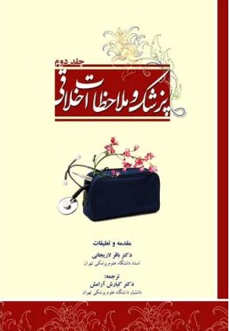

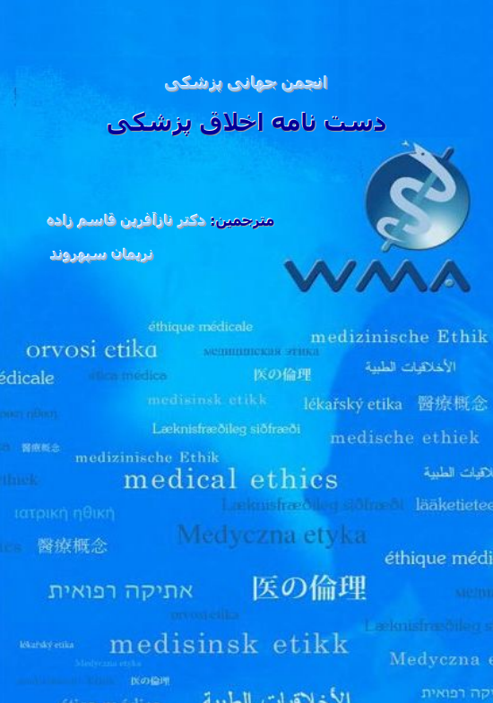

Slide 9

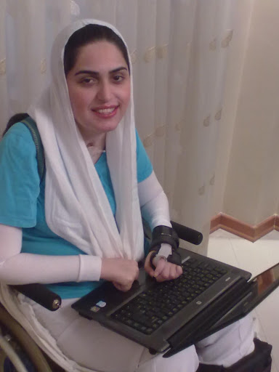
از ضایعه نخاع تا بحر اخلاق

Slide 10
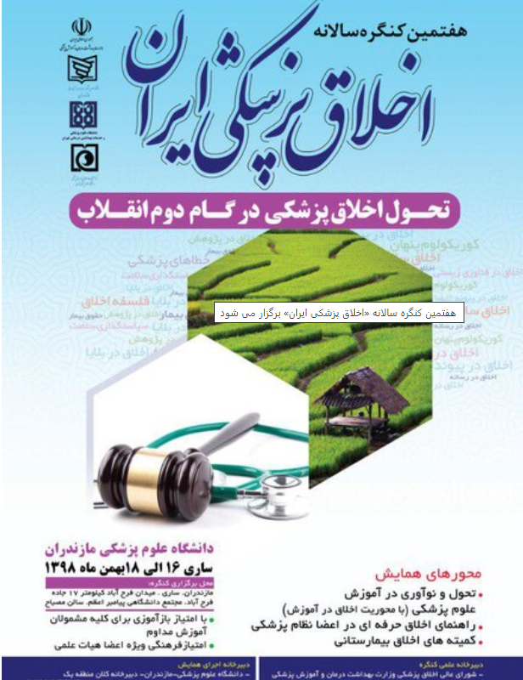
هفتمین کنگره سالانه اخلاق پزشکی ایران
محور اصلی کنگره:
تحول و نو آوری در آموزش علوم پزشکی
کمیته های اخلاق بیمارستانی
راهنمای اخلاق حرفه ای اعضای سازمان نظام پزشکی محورهای فرعی کنگره:
فلسفه اخلاق - اخلاق بالینی - اخلاق در آموزش پزشکی - آموزش اخلاق پزشکی - اخلاق در پژوهش های پزشکی - اخلاق پرستاری
اخلاق داروسازی - اخلاق دندانپزشکی - اخلاق پیراپزشکی - اخلاق در ارائه خدمات پاراکلینیکی - اخلاق بیمارستانی - عدالت در سلامت
حقوق بیماران - فلسفه پزشکی - حقوق پزشکی - فقه پزشکی - برنامه درسی پنهان آموزش اخلاق - اخلاق در سلامت عمومی و سیاستگذاری سلامت – اخلاق در بلایا – اخلاق پزشکی در رسانه - اخلاق در مراقبت از سالمندان - اخلاق در مراقبت های آغاز و پایان حیات - اخلاق در روش های کمک باروری - اخلاق سازمانی - اخلاق در پژوهش بر حیوانات - اخلاق در پیوند اعضا و بافت – اعتلای اخلاق حرفه ای - اخلاق در فناوری های زیستی - اخلاق در مراقبت از گروه های آسیب پذیر - اخلاق در مراقبت های طب تسکینی- اخلاق در خطاهای پزشکی - اخلاق در پزشکی از راه دور( (telemedicine)

Slide 11
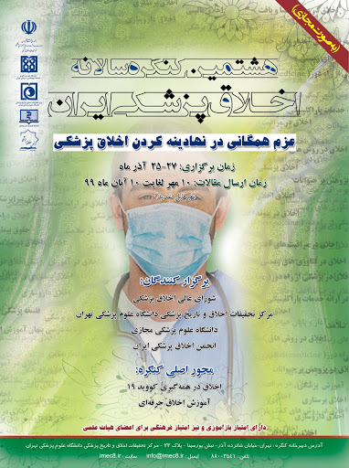
هشتمین کنگره سالانه اخلاق پزشکی ایران
با محوریت چالش های اخلاقی در همه گیری کووید-19
شعار کنگره :
عزم همگانی در نهادینه کردن اخلاق پزشکی
زمان برگزاری :
۲۵ تا ۲۷ آذر ماه ۱۳۹۹
محور اصلی کنگره :
اخلاق در همه گیری کووید ۱۹
آموزش اخلاق حرفه ای
محورهای فرعی کنگره :
فلسفه اخلاق - اخلاق بالینی - اخلاق در آموزش پزشکی - آموزش اخلاق پزشکی - اخلاق در پژوهش های پزشکی - اخلاق پرستاری- اخلاق داروسازی - اخلاق دندانپزشکی - اخلاق پیراپزشکی - اخلاق در ارائه خدمات پاراکلینیکی - اخلاق بیمارستانی - عدالت در سلامت -حقوق بیماران - فلسفه پزشکی - حقوق پزشکی - فقه پزشکی - برنامه درسی پنهان آموزش اخلاق - اخلاق در سلامت عمومی و سیاستگذاری سلامت – اخلاق در بلایا – اخلاق پزشکی در رسانه - اخلاق در مراقبت از سالمندان - اخلاق در مراقبت های آغاز و پایان حیات - اخلاق در روش های کمک باروری - اخلاق سازمانی - اخلاق در پژوهش بر حیوانات - اخلاق در پیوند اعضا و بافت – اعتلای اخلاق حرفه ای -

Slide 12
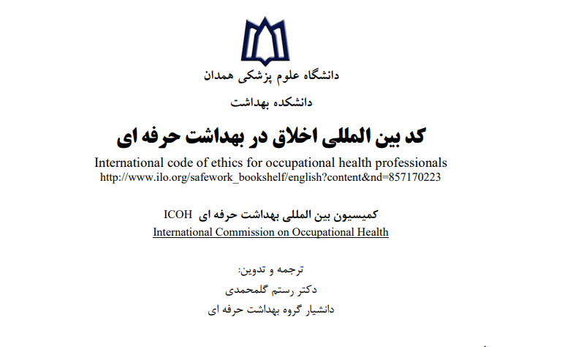

Slide 13
از عرف و تابو تا قانون و اخلاق
اخلاق از موضوعات دیرینه تاریخ اندیشه انسانی است که همواره موجب اشتغال فکری فلاسفه بوده است. آدمیان در مرحله ای از تاریخ پدیداری خود رفته رفته برخی چیزها را ارزشمند تلقی کردند که به تبع آن، تفکر ابتدایی انسان وارد مرحله مفهوم سازی شد و مفهوم سازی، موجب پدیدار شدن گزاره خوبی یا خیر در ذهن انسان گشت و این شروع تفکر اخلاقی انسان بود. وقتی کمون های اولیه شکل گرفتند، دو مفهوم عمده عرف و تابو در ساختار اجتماعی شان مشهود بود.
عرف، مجموعه قواعدی بود که جامعه به صورت سنتی آن را پذیرفته بود و موجبات انتظام اجتماعی را فراهم می آورد. مفهوم عرف با گام برداشتن جوامع به سمت تمدن، تبدیل به مفهوم قانون شد.
تابو نیز مجموعه‌ای از رفتارها و گفتارهای ناهنجار اجتماعی بود که از نظرگاه آیین و مذهب اقوام، ممنوع و نکوهیده قلمداد می شدند؛ مفهوم تابو هم در سیر تطور اجتماعات، با مرور زمان به مفهوم اخلاقیات بدل گشت.

Slide 14
HISTORY
The term medical ethics first dates back to 1803, when English author and physician Thomas Percival published a document describing the requirements and expectations of medical professionals within medical facilities.
اصطلاح اخلاق پزشکی برای اولین بار به سال 1803 برمی گردد ، زمانی که نویسنده و پزشک انگلیسی توماس پرسیوال سندی را منتشر کرد که نیازها و انتظارات متخصصان پزشکی در مراکز درمانی توصیف می کرد.

Slide 15
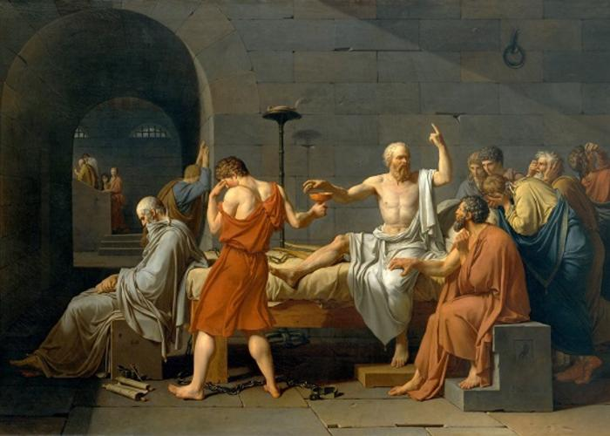

Slide 16
سوالات روزانه
انواع سوالاتی که برای پزشکان بصورت روزانه می تواند مطرح می شود دو گونه است:
سوالات اخلاقی
سوالات اخلاقی در مورد رفتار و تصمیم گیری (behavior and decision-making) پزشکان است.
سوالات اخلاقی ریشه در ارزشها، حقوق و مسئولیتها دارند.
سوالات علمی و فنی
سؤالات علمی و فنی در مورد نحوه درمان است. مثلاً درمان دیابت و یا نحوه انجام عمل بای پس

Slide 17
کیفیت سوالات
کیفیت سوالات در هر دو حوزه اخلاقی و یا علمی و فنی:
سوالات ساده: مثل جا اندازی یک شکستگی ساده یاد بخیه زدن یک بریدگی ساده
سوالات چالشی: مثل درمان بیماری کووید-19 یا توبرکلوز

Slide 18
علت چالش در درمان
در حوزه علمی و فنی دو موضوع سبب ایجاد چالش می گردد:
عدم قطعیت: مثل نبود اطلاعات و مستندات کافی برای درمان برای مثال درمان کووید-19
اختلاف در نحوه درمان: مثل وجود گزینه های مختلف درمان

Slide 19
علت چالش در اخلاق
در حوزه اخلاق پزشکی یک میزان چالش بستگی به میزان اجماع دارد.
اگر اجماع (consensus) در حوزه اخلاق روی یک پاسخ وجود داشته باشد در اینصورت پاسخ به سوال آسان است. مثل گرفتن رضایت از افراد در تحقیقات.
اگر اجماع نباشد یا آلترناتیو ها (گزینه های موجود) بی فایده باشند چالش اخلاقی می تواند رخ دهد. مثل سهمیه بندی منابع محدود پزشکی

Slide 20

تعاریف

Slide 21
تفاوت اخلاق و اخلاقیات پزشکی چیست؟
پس اخلاق دقیقاً چیست و چگونه می تواند به پزشکان در مواجهه با چنین موقعیت هایی کمک نماید؟
بطور ساده، اخلاق (ethics) مطالعه روی اخلاقیات (Morality) است.
انجمـــن جهــــــانی پزشـــــکان
اخلاق (ethics): واکنش های سیستماتیک و دقیق، و آنالیز تصمیم گیری ها و رفتارهای اخلاقی در گذشته، حال و آینده است.
اخلاقیات (Morality): بعد ارزشی تصمیم گیری ها و رفتارهای انسانی هستند.

Slide 22
What is the Difference Between Ethics and Morals?
While both ethics and morals deal with distinguishing right from wrong.
Ethics are usually associated with a practical set of rules that are to be followed in a professional setting, such as a code of ethics in medicine, law, and business, whereas morals refer to an individual’s personal principles.
اخلاق معمولاً با مجموعه قوانینی عملی همراه است که باید در یک محیط حرفه ای دنبال شود ، مانند آیین نامه اخلاقی در پزشکی ، قانون و تجارت ، در حالی که اخلاقیات به اصول شخصی فرد اشاره دارد.

Slide 23
What is the Difference Between Ethics and Morals?
Ethics are the rules you abide by in order to remain within a community or profession.
قوانینی است که شما برای باقی ماندن در یک جامعه یا حرفه رعایت می کنید.
Morals are your personal values that run to the core of your very being.
اخلاقیات ارزشهای شخصی شما هستند که به هسته اصلی وجود شما می رسند.
مثال : ساعت کار در درمانگاه یا سقط
Depending on your profession, it’s possible for your morals regarding a certain matter to be stricter than the code of ethics for the same issue.
بسته به حرفه شما ، ممکن است اخلاقیات شما درباره یک موضوع خاص سخت تر از کد اخلاقی برای همان مسئله باشد.

Slide 24
داستان تاریخی کوک چهارم
یک روز بعد از پایان کلاس شرح مثنوی، استاد علامه جعفری فرمودند: من خیلی فکر کردم و به این جمع بندی رسیده ام که رسالت ۱۲۴ هزار پیغمبر در یک جمله خلاصه می‌شود و آن «کوک چهارم» است و جمع مریدان مثل من با چشمانی گرد پرسان بودند که «کوک چهارم» چیست!؟ علامه با آن لهجه شیرین توضیح می‌دهند که: کسی کفشش را برای تعمیر نزد کفاش می‌برد. کفاش با نگاهی می‌گوید این کفش سه کوک می‌خواهد و هر کوک مثلا ده تومان و خرج کفش می‌شود سی تومان. مشتری هم قبول می‌کند. پول را می‌دهد و می‌رود تا ساعتی دیگر برگردد و سوار کفش تعمیر شده بشود. کفاش دست به کار می‌شود.کوک اول.کوک دوم.و در نهایت کوک سوم و تمام …اما… اما با یک نگاه عمیق در می‌یابد اگرچه کار تمام است ولی یک کوک دیگر اگر بزند عمر کفش بیشتر می‌شود و کفش کفش‌تر خواهد شد. از یک سو قرار مالی را گذاشته و نمی‌شود طلب اضافه کند و از سوی دیگر دو دل است که کوک چهارم را بزند یا نزند… او میان نفع و اخلاق، میان دل و قاعده توافق، مانده است. یک دوراهی ساده که هیچ کدام خلاف عقل نیست. اگر کوک چهارم را نزند هیچ خلافی نکرده. اما اگر بزند به رسالت ۱۲۴ هزار پیامبر تعظیم کرده… اگر کوک چهارم را نزند روی خط توافق و قانون رفته اما اگر بزند صدای لبیک او آسمان اخلاق را پر خواهد کرد. دنیا پر از فرصت کوک چهارم است و من و تو کفاش‌های دو دل… به نقل از بهمن حبشی از شاگردان استاد علامه جعفری

Slide 25
از خدا جوييم توفيــق ادب
بي‌ادب محـروم ماند از لطف رب
بي‌ادب تنها نَـه خود را داشت بـد
بـلکــــه آتـش در همــــه آفـاق زد

Slide 26
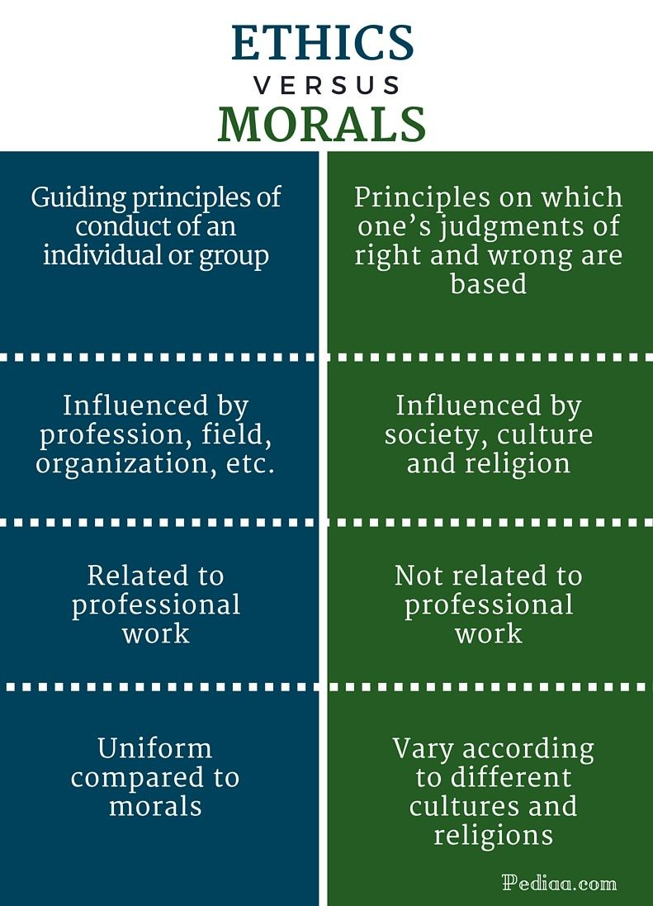
اصول راهنمای رفتار یک فرد یا گروه

Slide 27
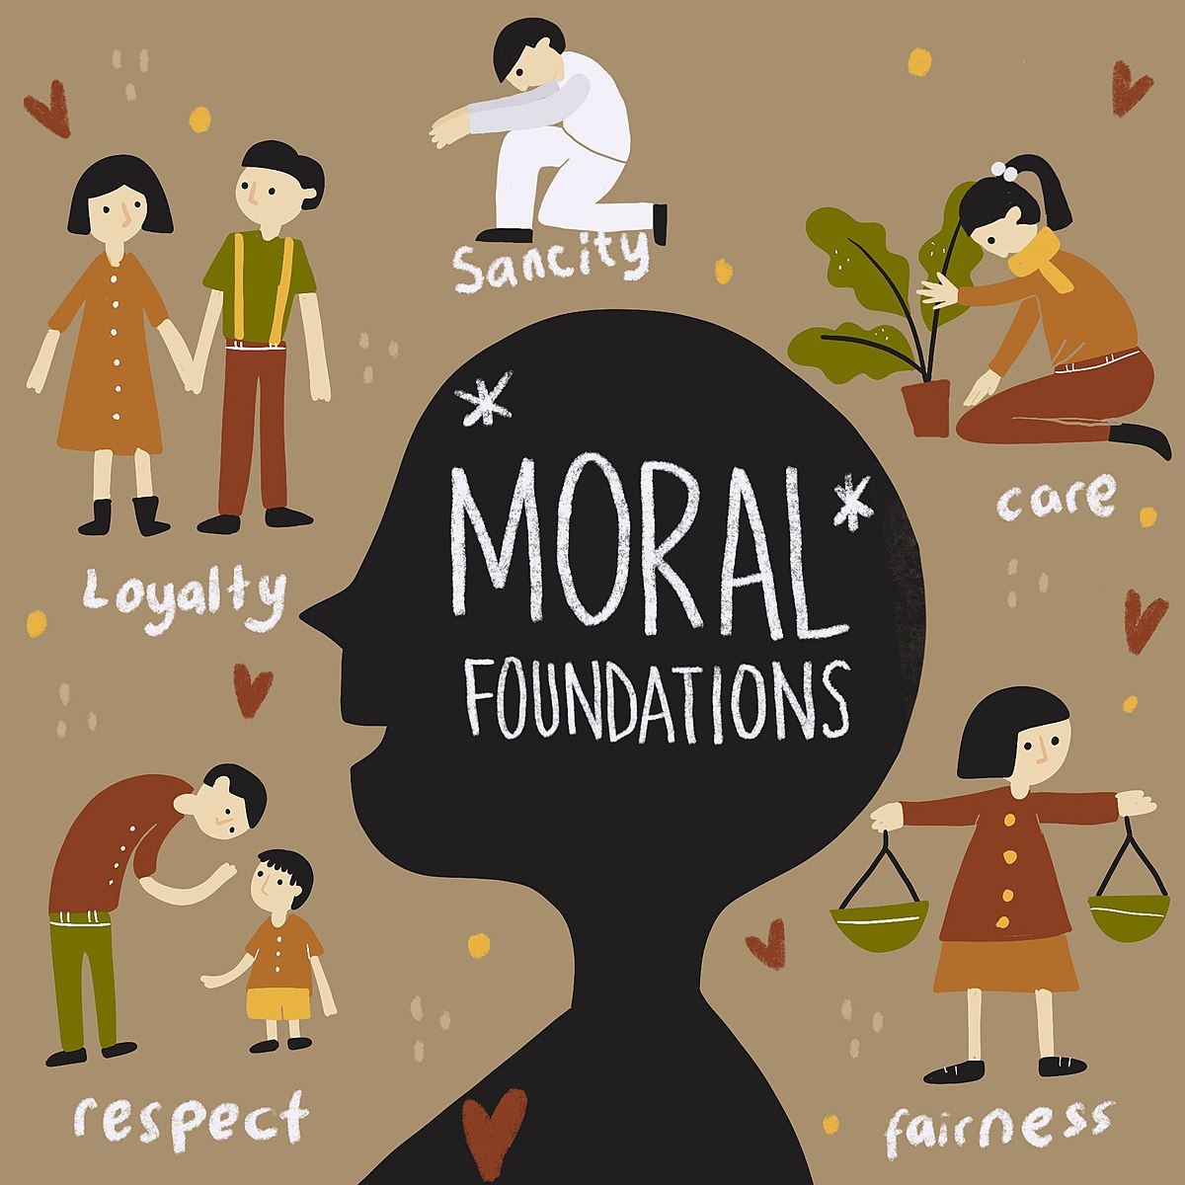

Slide 28
مطابق تعریف دیکشنری کتاب جهان world book dictionary
ارزش ایده الهای زندگی، هدفها، سنتها، شیوه عملهای پذیرفته شده فرد هستند که جامعه را برای فرد خواستنی می سازد.
اصول عبارتست از یک باور اساسی، یک قانون عمل و یک حقیقت که برای سایر اصول ( اصول بنیادی، ابتدایی و عمومی) اساسی به حساب می آیند.
مثال: پزشکی که سفر خود را به جهت نجات جان بیمار لغو می کند.

Slide 29
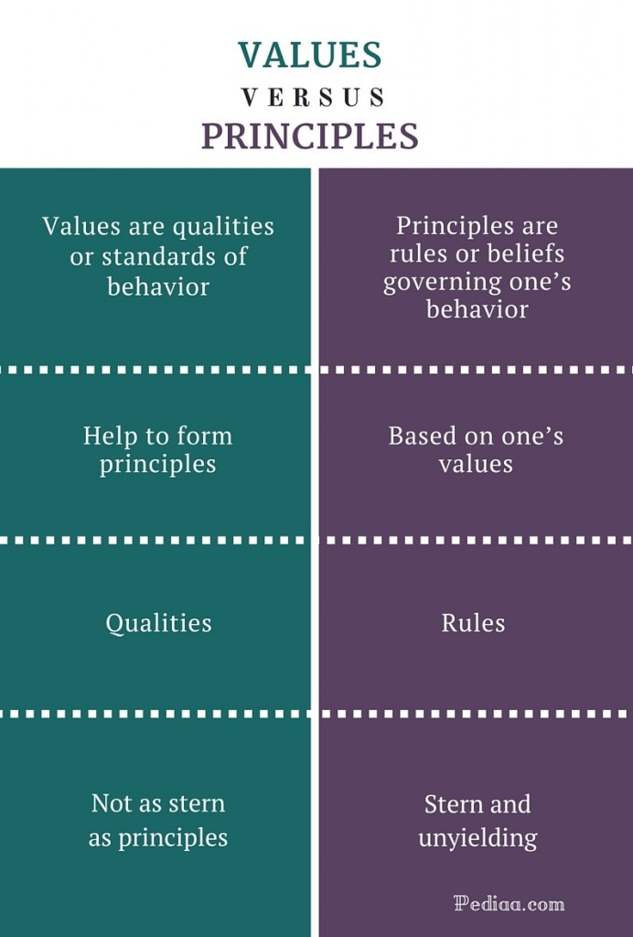
تفاوت ارزش ها و اصول

Slide 30
virtue
Behaviour showing high moral standards.
Moral excellence.
Righteousness
فضیلت رفتاری که از استانداردهای اخلاقی بالایی برخوردار است.
تعالی اخلاقی
درستی

Slide 31
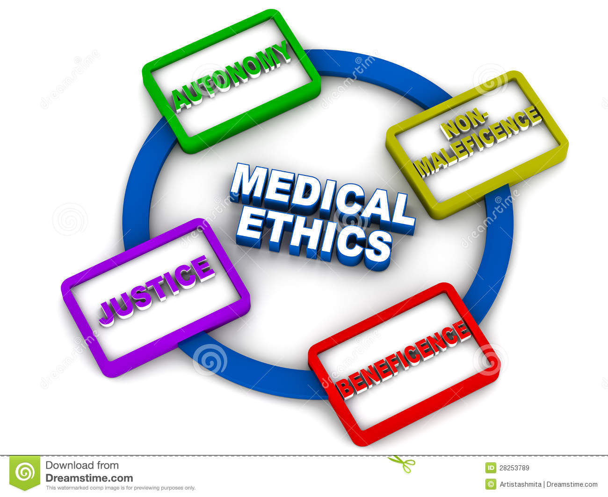

Slide 32
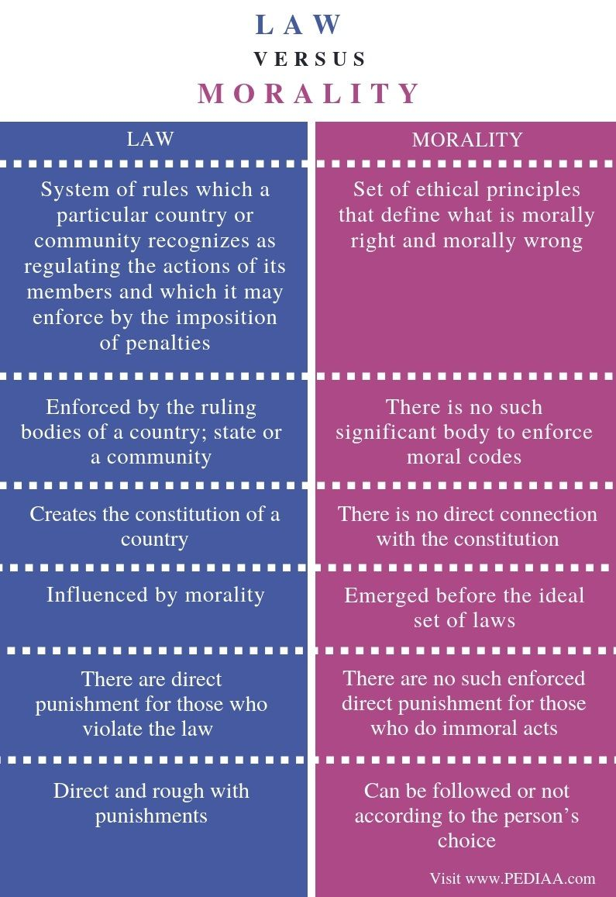

Slide 33
زبان اخلاقیات
زبان اخلاقیات (Morality) شامل:
اسمهای " nouns " مانند:
"حقوق rights "، "مسئولیتها responsibilities " و "فضائل virtues "
صفاتی مثل " adjectives " مانند:
"خوب" good و "بد bad " (یا "شر evil ") ، "درست right " یا "غلط wrong " ، "عادلانه just " یا "ناعادلانه unjust "

Slide 34
Dilemma
A situation in which a difficult choice has to be made between two or more alternatives, especially ones that are equally undesirable.
شرایطی که در آن باید یک انتخاب دشوار بین دو یا چند گزینه انجام شود ، خصوصاً گزینه هایی که به یک اندازه نامطلوب هستند.
‘he wants to make money, but he also disapproves of it: Dr. Sharifi's dilemma in a nutshell’
دکتر شریفی می خواهد پولدار شود اما او این کار را ناپسند می داند.

Slide 35
Dilemma
Dilemma
Choose from
Unsatisfactory or undesirable alternatives
Unsatisfactory or undesirable alternatives
Unsatisfactory or undesirable alternatives
Unsatisfactory or undesirable alternatives

Slide 36
Conflict
A serious disagreement or argument, typically a protracted one.
یک اختلاف یا بحث جدی ، به طور معمول یک بحث طولانی

Slide 37
Conflict of interest
A situation in which the concerns or aims of two different parties are incompatible.
وضعیتی که در آن نگرانی ها یا اهداف دو طرف مختلف ناسازگار و مغایر است.

Slide 38
Conflict of interest
A conflict of interest
Primary interest
(e.g. patient care, research and education)
Secondary interest (financial gain, personal prestige, academic promotion etc.)

Slide 39
Conflict of interest
Conflict
Choose
Patient interest
Healthcare practitioners interest
Patient interest

Slide 40
Prima facie
“Prima facie,” a term introduced by the English philosopher W D Ross, means that the principle is binding unless it conflicts with another moral principle - if it does we have to choose between them
اصل لازم الاجرا است مگر اینکه با اصل اخلاقی دیگری مغایرت داشته باشد، در اینصورت باید از بین آن دو اصل یکی را انتخاب کرد.

Slide 41
تفاوت ماهیت اخلاق (Ethics) و اخلاقیات (Morality)
بطور کلی طبق تعریف انجمن جهانی پزشکان:
اخلاق پزشکی (ethics)مسئله ی دانستن "knowing " است
اخلاقیات (Morality ) مسئله ی عمل کردن " doing " است.

Slide 42
اخلاق پزشکی(Medical Ethics) چیست؟
اخلاق (Ethics) با تمامی جنبه های رفتار و تصمیم گیری انسان در ارتباط است، حوزه پیچیده و وسیعی برای مطالعه با شاخه ها و زیرشاخه های متعدد است.
تمام بحث ما روی "اخلاق پزشکی Medical Ethics" است.
اخلاق پزشکی شاخه ای از اخلاق کاربردی است که در ارتباط با موضوعات اخلاقی (Moral) در حرفه پزشکی می باشد.
اخلاق پزشکی بسیار نزدیک و مرتبط با بیواتیک (Bioethics) (اخلاق زیستی) است ولی دقیقاً با آن برابر نیست.
بر خلاف بیواتیک که دامنه گسترده ای دارد اخلاق پزشکی متمرکز بر موضوعات حرفه پزشکی است.

Slide 43
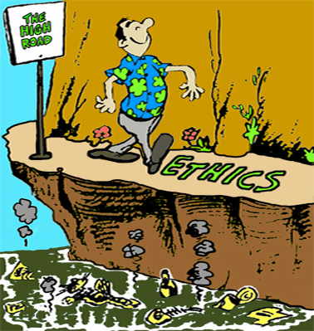

Slide 44
اخلاق زیستی چیست؟
اخلاق زیستی (bioethics) : موضوعی گسترده است که از موضوعات اخلاقی که در نتیجه پیشرفت در علوم زیستی ایجاد می شوند.
اخلاق زیستی به نوعی عام صحبت می کند.
Bioethics is the study of the ethical issues emerging from advances in biology and medicine.

Slide 45
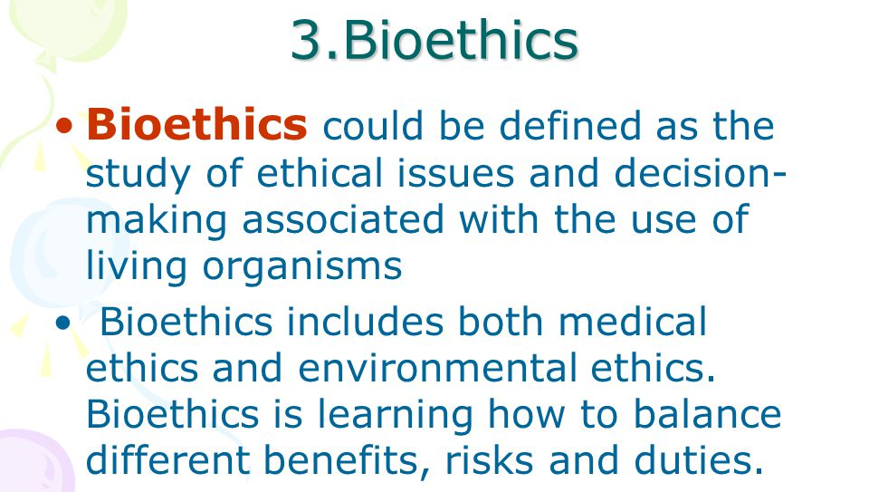

Slide 46
فلسفه بدانیم
بعنوان یک دیسیپلین (انتظام) دانشگاهی، اخلاق پزشکی دایره لغات خاص خود را دارد و بسیاری این لغات را از فلسفه قرض گرفته است.

Slide 47
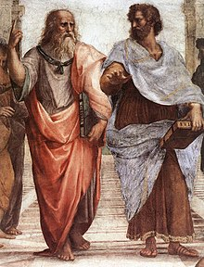
افلاطون (چپ) و ارسطو (راست)

Slide 48
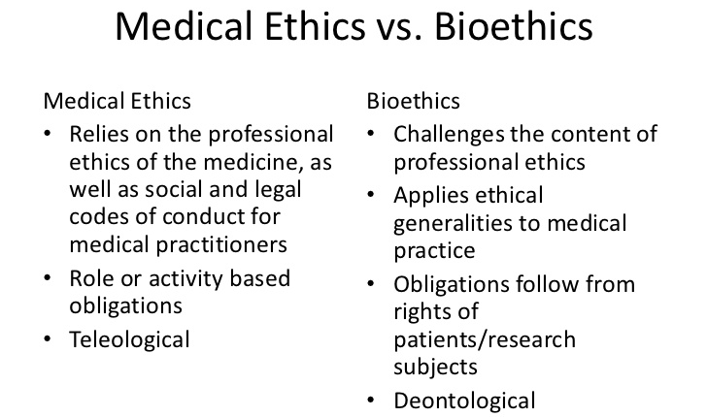
محتوای اخلاق حرفه ای را به چالش می کشد
کلیات اخلاقی را در کار پزشکی بکار می برند
نقش یا تعهد مبتنی بر تعهدات
این تعهدات از حقوق بیماران / افراد تحقیق ناشی می شود

Slide 49
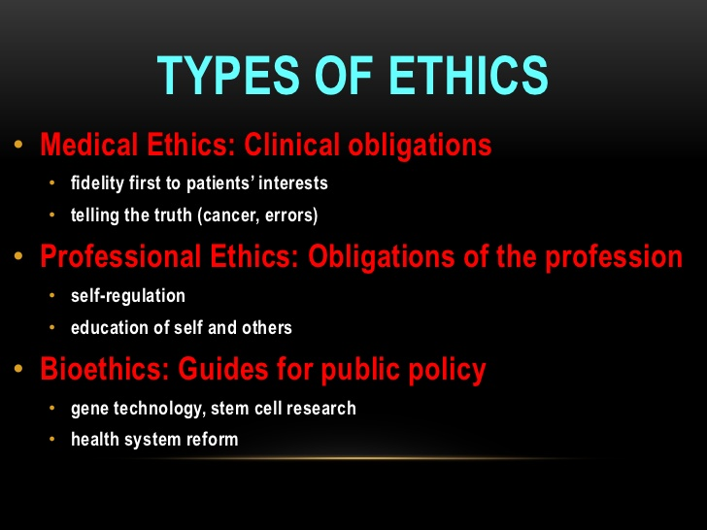

Slide 50
حریم خصوصی (Privacy): یعنی تمایل بیمار به کنترل اطلاعات خودش، کنترل دسترسی بر بدنش
Privacy is the ability of an individual or group to seclude themselves or information about themselves, and thereby express themselves selectively.
محرمانگی (Confidentiality): یعنی عدم افشای اطلاعاتی که پزشک از بیمار بدست آورده است.
the state of keeping or being kept secret or private.
امنیت (Security): یعنی اقدامات برای جلوگیری از دسترسی نامناسب، استفاده نامناسب و آشکارسازی ناصحیح اطلاعات

Slide 51
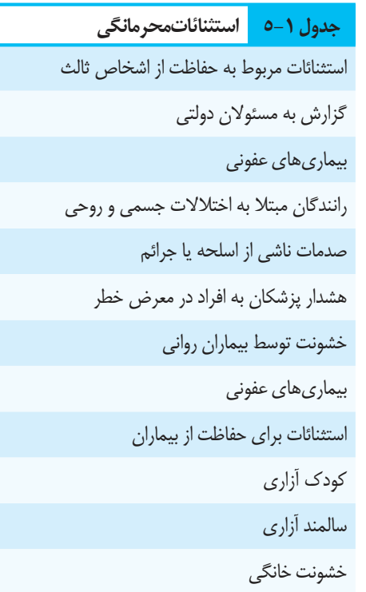

Slide 52
مخالفان آموزش اخلاق پزشکی
دلایلی که برای توجیه قرار ندادن اخلاق پزشکی در کاریکولوم درسی دانشکده های پزشکی ارائه می شوند، عبارتند از:
مهارت: تا زمانیکه پزشک یک کلینیسین ماهر و دانشمند باشد، اخلاق پزشکی مهم نیست.
خانواده: اخلاق در خانواده آموخته می شود، و نه در دانشکده های پزشکی.
مشاهده: اخلاق پزشکی با مشاهده نحوه عملکرد پزشکان ارشد و با تجربه آموخته می شود، و آموزش آن از طریق کتابها و سخنرانی ها بی فایده است
زمان و مکان: اخلاق مهم است ولی کاریکولوم (برنامه تحصیلی) ما کاملاً پر است و نیز کلاسی برای تدریس اخلاق پزشکی در اختیار نداریم.
با این وجود دانشکده های پزشکی سرتاسر جهان بطور فزاینده ای با فراهم کردن زمان و منابع کافی برای آموزش اخلاق پزشکی به دانشجویان موافقت نموده اند.

Slide 53
اهمیت اخلاق در آموزش پزشکی
مطالعه و آموزش اخلاق
دانشجویان پزشکی را برای مواجهه با موقعیتهای پیچیده به گونه ای عقلانی و اصولی آماده می کند.
روابط پزشکان با جامعه و نیز همکارانشان را بهبود می بخشد.
در انجام اخلاقی تحقیقات پزشکی کمک می کند.
در توزیع منابع

Slide 54
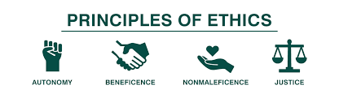
اصول اخلاقی (Ethical principles) مثل احترام به دیگران، رضایت آگاهانه و رازداری اصول پایه ای در روابط پزشک-بیمار هستند.

Slide 55
اخلاق پزشکی و اخلاق حرفه ای MEDICAL ETHICS and MEDICAL PROFESSIONALISM
اخلاق بعنوان جزء تفکیک ناپذیر پزشکی لااقل از زمان بقراط است.
بقراط پزشک یونانی در پانصد سال قبل از میلاد مسیح می زیسته و بعنوان پدر اخلاق پزشکی شناخته می شود.
پزشکی از زمان بقراط بصورت یک حرفه (Profession) در آمد، که طی آن پزشکان در برابر عموم سوگند می خوردند که منافع بیمارشان را بالاتر از منافع خود قرار دهند .
رابطه ی نزدیک بین اخلاق و اخلاق حرفه ای (ethics and professionalism) وجود دارد.

Slide 56
What is the difference between Ethics and Professionalism?
• Ethics refers to the guidelines that state the dos and don’ts in a specific context whereas professionalism refers to the specific traits that are expected of a professional.
اخلاق(Ethics ) به رهنمودهایی گفته می شود که باید و نبایدها را در یک زمینه خاص بیان می کند در حالی که حرفه ای بودن (پروفشنالیسم) اشاره دارد به ویژگیهای خاصی که از یک فرد دارای حرفه خاص انتظار می رود.
Ethics are usually stated whereas professionalism is cultivated by the individual personally.
اخلاقی(Ethics ) معمولاً مقرر می گردد در حالی که که حرفه ای بودن توسط خود افراد تحصیل یا آموخته می گردد. یا افراد خودشان را فرهیخته می نمایند.

Slide 57
اخلاق پزشکی و حقوق بشر MEDICAL ETHICS and HUMAN RIGHTS
اخیراً اخلاق پزشکی به میزان زیادی تحت تاثیر پیشرفت در حقوق بشر (Human rights) قرار گرفته است.
در جهان پلورالیستیک و چند-فرهنگی حاضر، با بسیاری از سنتهای مختلف اخلاقی موجود، توافق نامه های مهم بین المللی در مورد حقوق بشر توانسته اند شالوده ای برای اخلاق پزشکی ایجاد نمایند که در ورای مرزهای ملیتی و فرهنگی قابل پذیرش باشد.
پزشکان متناوباً با مشکلات پزشکی مواجه می شوند که در نتیجه تجاوز به حقوق بشر (violations of human rights) همچون مهاجرت اجباری و شکنجه ایجاد می گردد.
پزشکان به میزان زیادی با این تردید مواجهند که آیا مراقبتهای پزشکی یک حق بشری (human right) است؟ بطوریکه پاسخ به این سوال در بسیاری کشورها، تعیین کننده افرادی است که باید به مراقبتهای پزشکی دسترسی داشته باشند.

Slide 58
Human rights and medical ethics
Human rights and medical ethics are parallel mechanisms, the former working at the sociopolitical level and the latter more at the level of the doctor–patient relationship.
Human rights place a duty on the state and on healthcare providers to comply with minimum standards.

Slide 59
اخلاق پزشکی و قانون MEDICAL ETHICS AND LAW
اخلاق پزشکی ارتباط نزدیکی با قانون(law) دارد. با این وجود اخلاق و قانون با هم یکی نیستند.
در بسیاری از کشورها قانون هایی وجود دارد که نحوه مواجهه ی پزشکان با مسائل اخلاقی را در مراقبت از بیماران و پژوهش تعیین می کنند.
در برخی کشورها مراجع نظارتی بر کار پزشکان، می توانند پزشکان را بخاطر تعرض از اخلاقیات مورد تنبیه قرار دهند.
در اغلب اوقات، “اخلاق” استاندارد های رفتاری والاتری (Higher Standards Of Behaviour) را در مقایسه با قانون تجویز می نماید و حتی گاهاً اخلاق مستلزم این است که پزشک سرپیچی از قانونی نماید که او را مجبور به رفتار غیراخلاقی می نماید.
قوانین از یک کشور به کشور دیگر، تفاوت دارند، در حالیکه اخلاق در ورای مرزها کاربست پذیر است.

Slide 60
Law and Ethics
"The law sets minimum standards of behaviour while ethics sets maximum standards."
Ethics provides us with guides on what is the right thing to do in all aspects of life, while the law generally provides more specific rules so that societies and their institutions can be maintained.

Slide 61
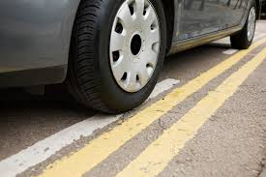
Differences between law and morality
Behavior which is commonly regarded as immoral is often also illegal.
However, legal and moral principles can be distinguished from each other. For instance, parking on a double yellow line is illegal but not commonly regarded as immoral.

Slide 62
Differences between law and morality
Law | Morality
Sanctions are invariably imposed for the infringement of a legal obligation | There is no official sanction for immoral behaviour, although society often creates its own form of censorship
Law is deliberately changed by Parliament and/or the courts | Morality cannot be deliberately changed, rather it evolves slowly
Legal principles need to incorporate a degree of certainty | Morality is invariably much more flexible and variable

Slide 63
مرور تعاریف
اتیکس و قانون از بیرون برای افراد خط و مش مشخص می کند ولی عدم رعایت اتیکس مجازات ندارد ولی عدم رعایت قانون مجازات دارد.
اتیکس رفتاری است که بر پایه قواعد و دستورالعمل شکل می گیرد ولی مورالیتی رفتاری است بر پایه باورهای درونی شکل می گیرد.
ارزش بر پایه باورهای و اهداف درونی شخص است و تغییر می کند ولی اصول بر پایه قواعد ثابت و جهان شمول است و معمولاً ثابت است.
اخلاق پزشکی یعنی تحلیل تصمیمات پزشک

Slide 64
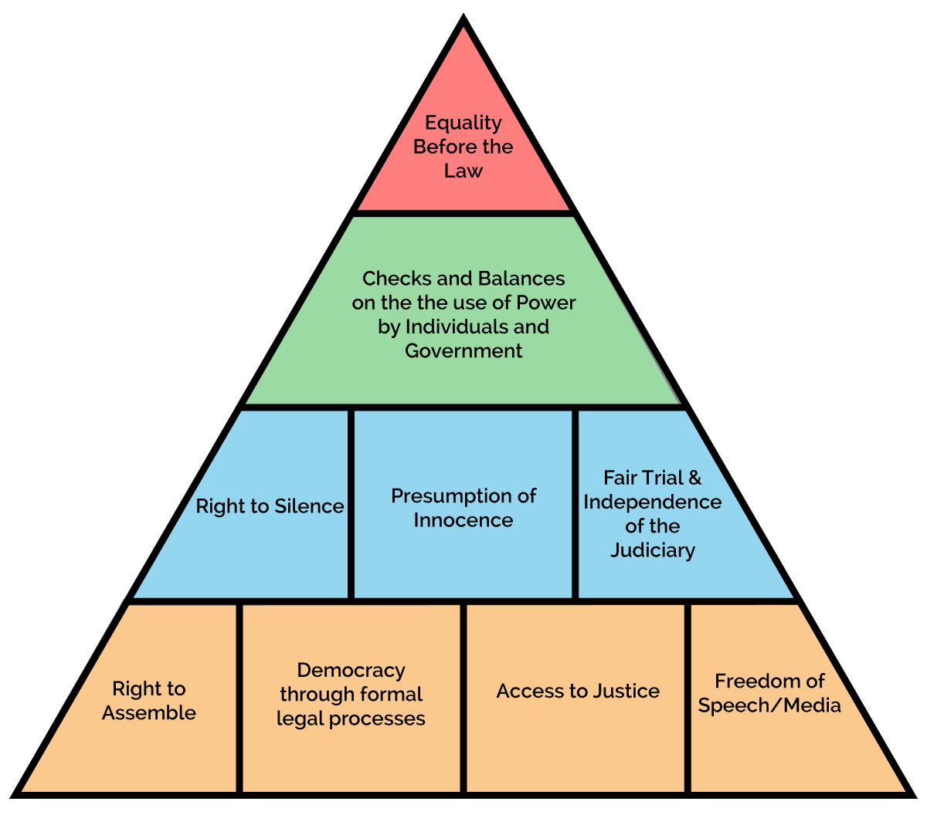

Slide 65
نتیجه گیری: علم و هنر
پزشکی هم یک علم است و هم یک هنر.
علم (Science) آن چیزی است که قابل مشاهده و اندازه گیری باشد، یک پزشک ماهر می تواند علایم بیماریها را تشخیص داده و می داند که چگونه سلامت را به فرد بازگرداند.
علم پزشکی (Scientific Medicine) محدودیتهای با توجه منحصر بفرد بودن بشر، فرهنگ، مذهب، آزادی، حقوق و مسئولیتهای او دارد.
این محدودیت ها را هنر پزشکی حل و فصل می کند.
هنر پزشکی (The art of medicine) شامل کاربست علم پزشکی و تکنولوژی ( medical science and Tchnology ) برای بیماران، خانواده ها و جوامع ای است که دو تای آنها یکسان نیست.
هر چقدر تفاوت ها بین افراد، خانواده ها و جوامع به علت غیر فیزیولوژیک باشد هنر، انسان شناسی و علوم اجتماعی همراه با اخلاق نقشی اساسی ایفا می کنند.

Slide 66
کار گروهی
نمونه ای از موضوعاتی را بیان کنید که
اتیکس هست ولی مورالیتی نیست.
قانون هست اما اتیکس نیست.
تعارض منافع که احساس می نماید زیاد رخ می دهد.

